Slide 1
Journées de formation sur la place de la maintenance dans la filière de formation en chaudronnerie industrielle
DEROULE PEDAGOGIQUE D'UN CHANTIER DE MAINTENANCE de POSE DE TUYAUTERIES

Slide 2
OBJECTIFS DE CE CHANTIER
Remplacement d'une tuyauterie calorifugée en DN50,
Ajout d'un tuyau de purge et pose d'une réduction à la sortie d'une vanne existante sur une tuyauterie en DN 50.

Slide 3
DEROULE PEDAGOGIQUE DE CE CHANTIER ECOLE
PHASE 1: LANCEMENT ADMINISTRATIF
Demande d'Intervention DI dans SAP.
Ordre de Travail OT dans SAP.
Gamme des travaux de maintenance,
Ressources,
Pièces de rechange,

Slide 4
DEROULE PEDAGOGIQUE DE CE CHANTIER ECOLE
PHASE 2: VISITE TERRAIN PREPARATOIRE
Moyen d'accès pour chariot élévateur,
Mode opératoire de démontage,
Pose d'un échafaudage (Hauteur 2 m).
Prise de cotes pour la nouvelle tuyauterie de purge en 1.5 pouce:
Règles, Niveau, Fil à plomb, lunette topographique,
Traitement des déchets:
calorifugeage – acier.
Analyse des risques potentiels
Coactivité, Manutention, etc..
Détermination de la zone de travail et du mode de balisage.

Slide 5
DEROULE PEDAGOGIQUE DE CE CHANTIER ECOLE
PHASE 3: PREPARATION DU TRAVAIL
Réalisation des plans pour la nouvelle tuyauterie de purge.
Détermination des approvisionnements
tubes – réduction – joints – boulons.
Modes opératoires détaillés:
Désignation des Modes Opératoires de Soudure MOS, outillages, équipements.

Slide 6
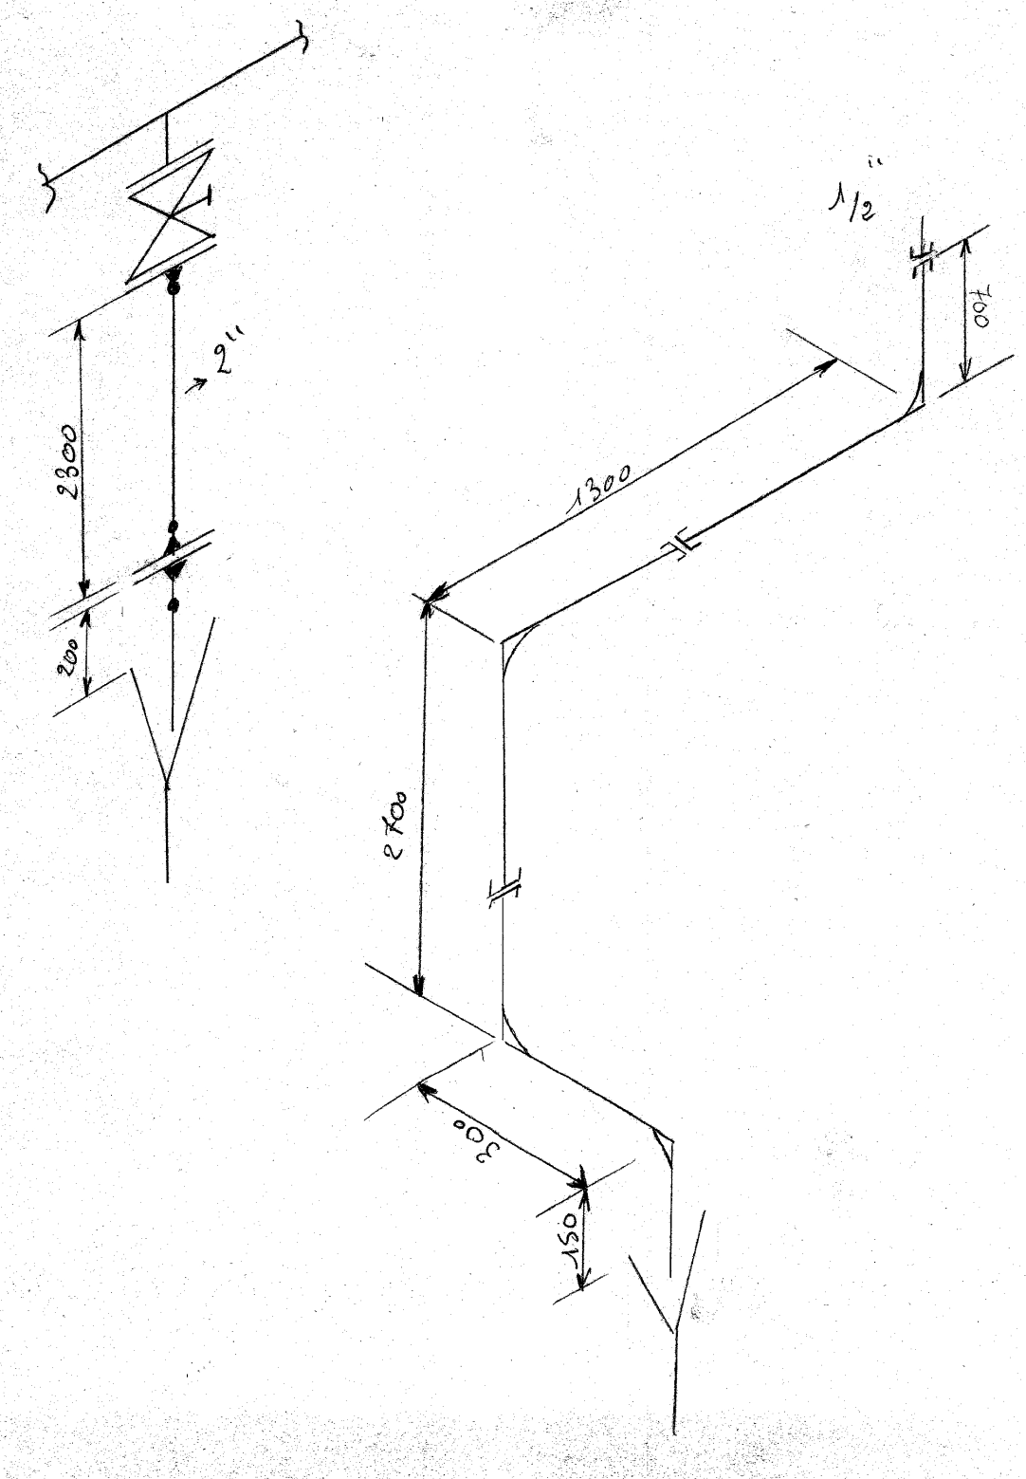
PLANS D’UN ELEVE

Slide 7
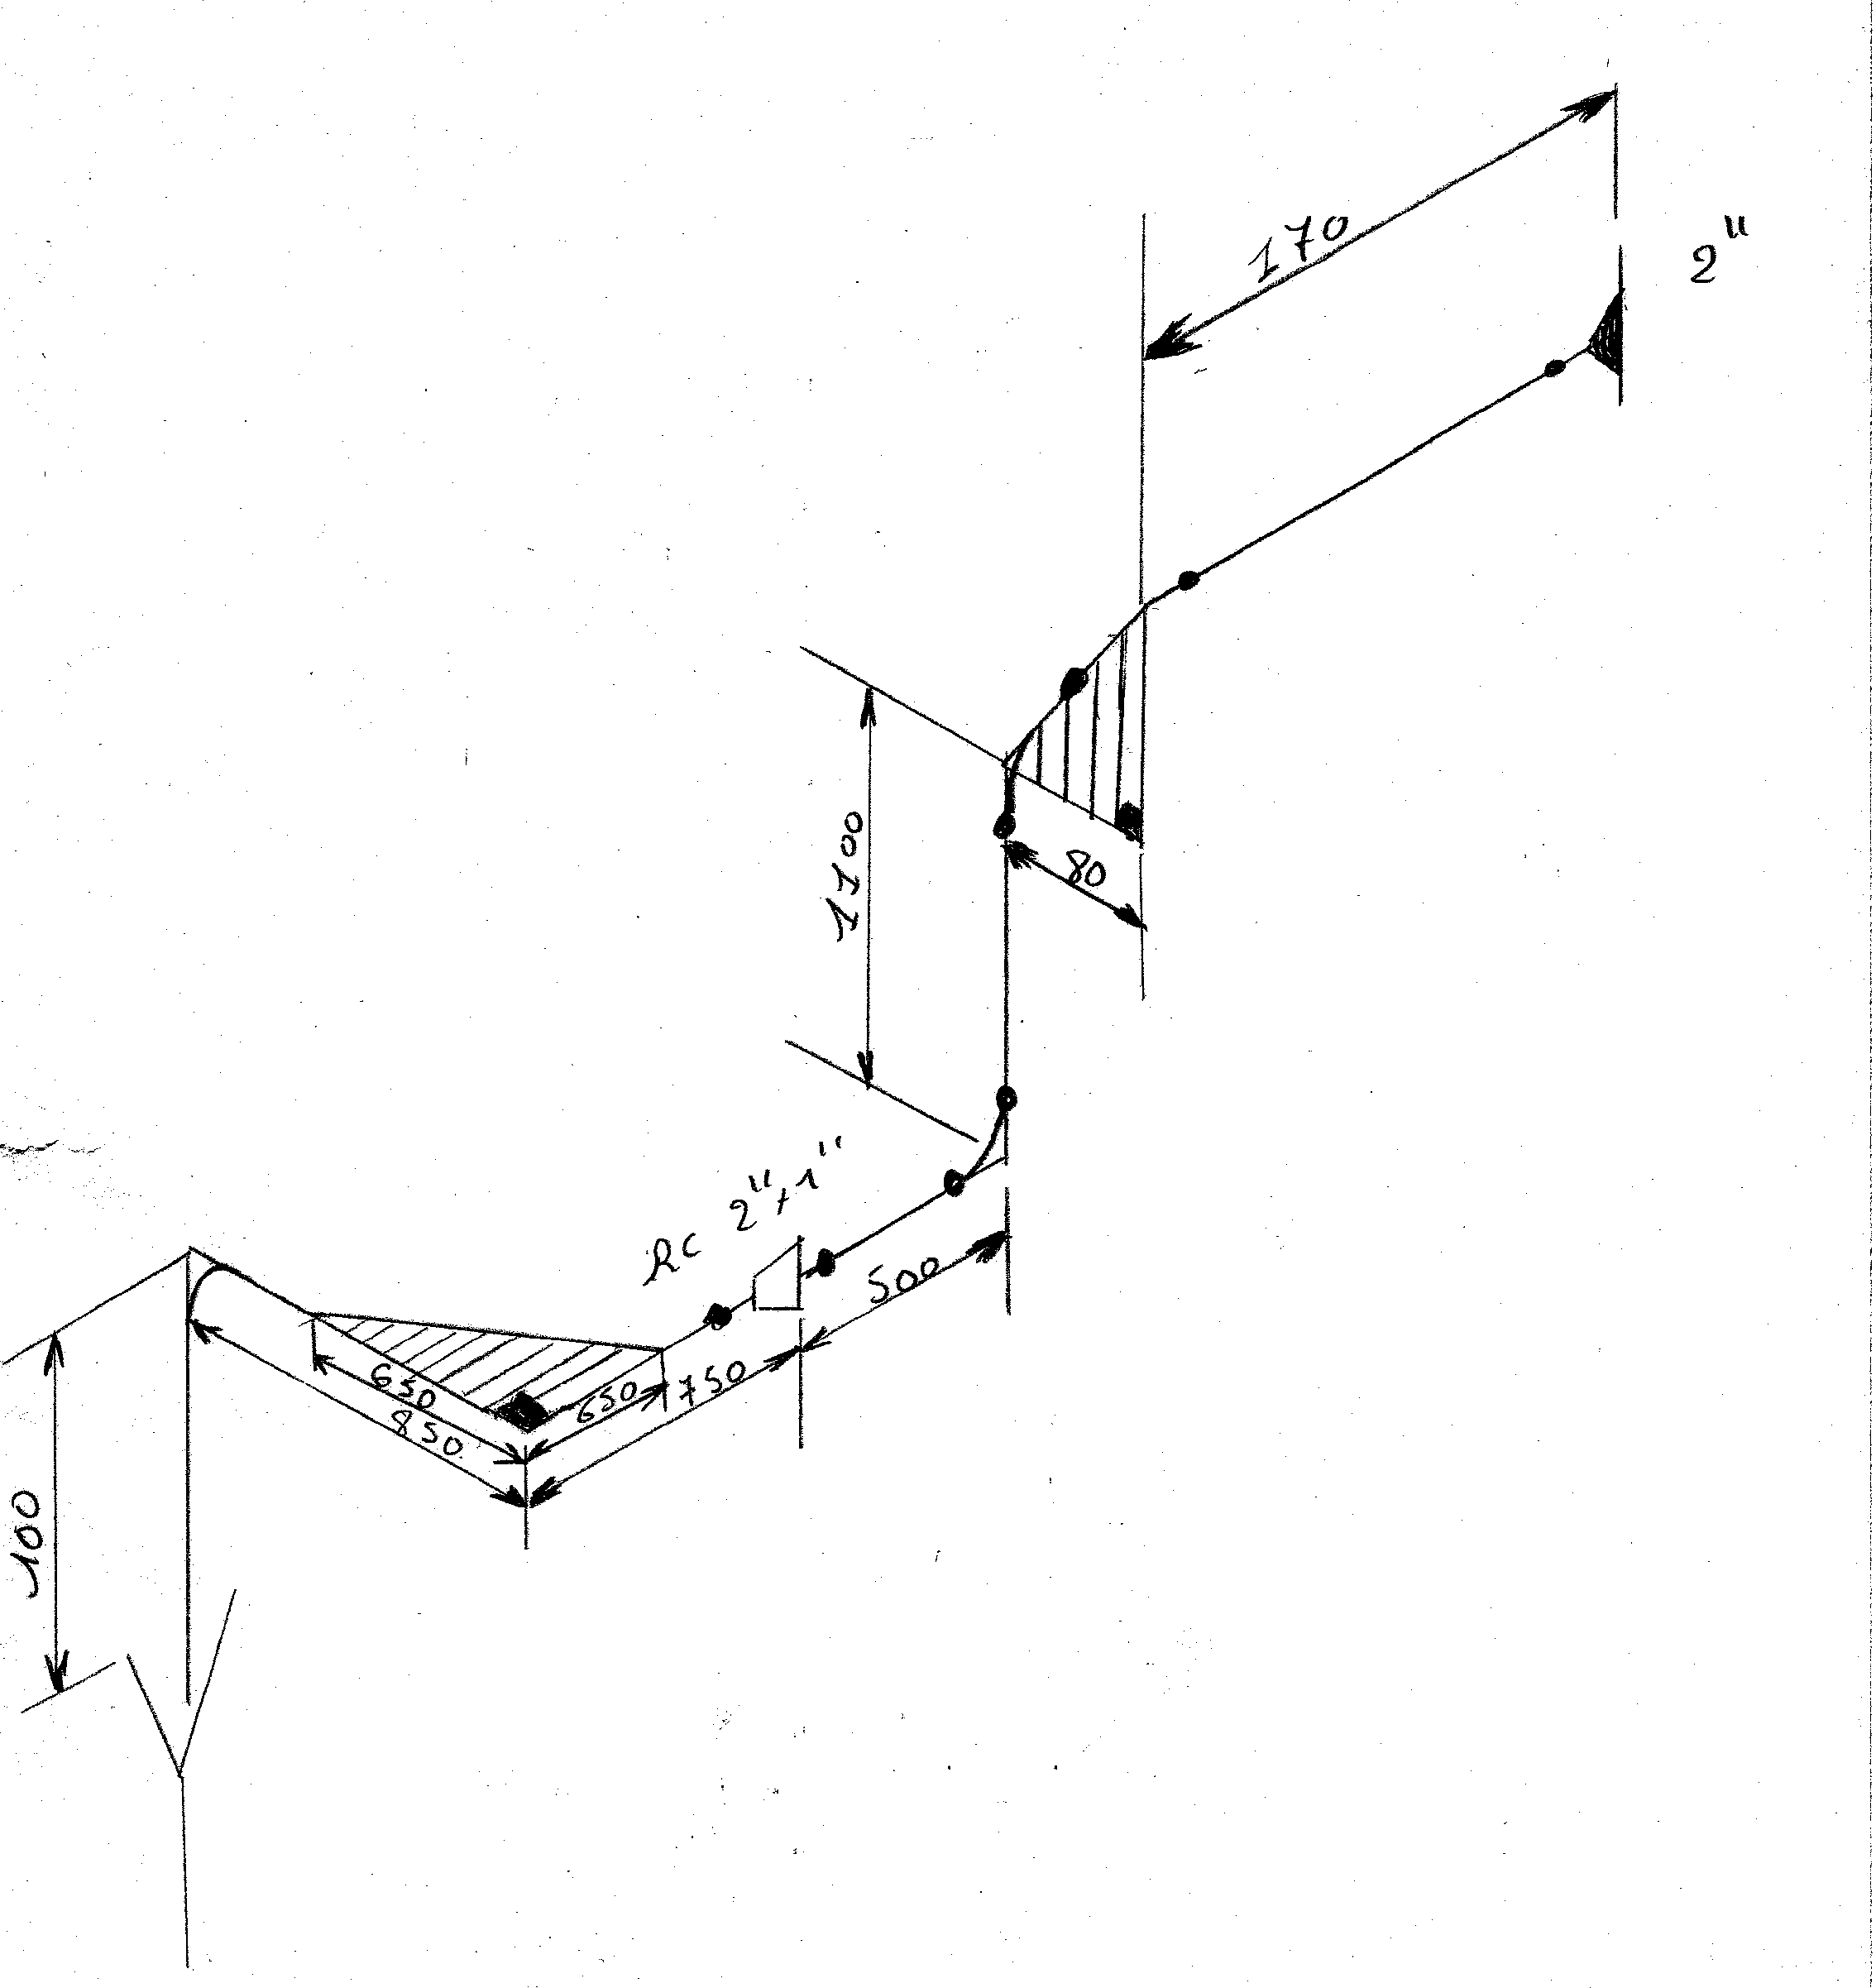
PLANS D’UN ELEVE

Slide 8
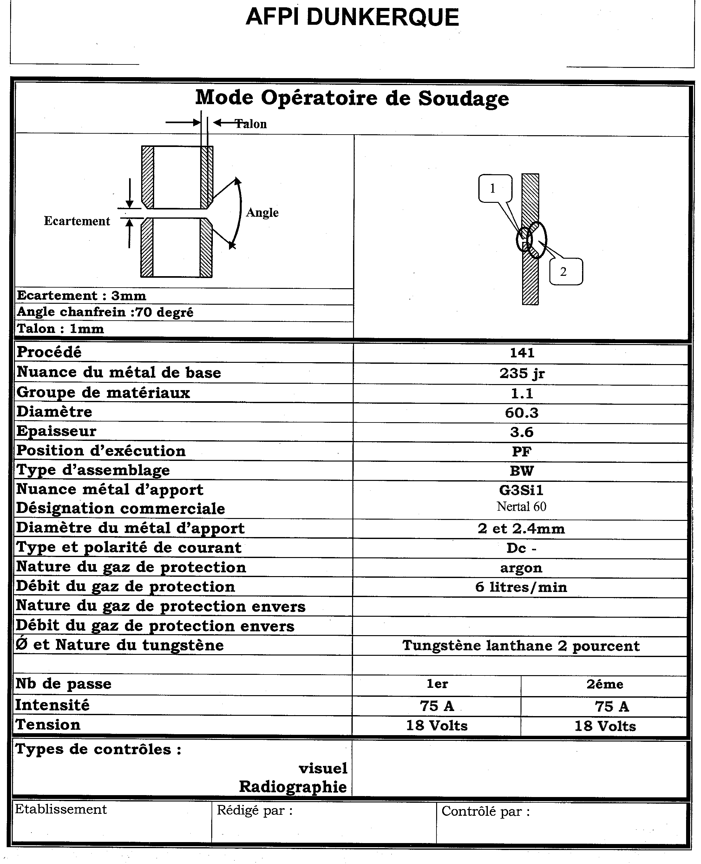
MODE OPERATOIRE DE SOUDAGE MOS D’UN ELEVE

Slide 9
DEROULE PEDAGOGIQUE DE CE CHANTIER ECOLE
PHASE 4: PREFABRICATION EN ATELIER
Chaque élève réalise sa tuyauterie et l’AUTOCONTROLE.
Choix collectif des meilleures tuyauteries.
Préparation intervention sur CHANTIER.

Slide 10
DEROULE PEDAGOGIQUE DE CE CHANTIER ECOLE
PHASE 5: PREPARATION DES CHANTIERS
Création Informatique de l'Attestation de Travail AT.
Validation AT par le chef de poste TOTAL.
Edition Demande Consignation électrique.
Consignation électrique du Tiroir.
Balisage de la zone d'intervention.
Consignation fluide des tuyauteries.

Slide 11
DEROULE PEDAGOGIQUE DE CE CHANTIER ECOLE
PHASE 6: REALISATION DES CHANTIERS
Démontage du calo, des boulons & brides.
Tri des déchets en fonction de la filière de traitement.
Manutention et levage des éléments de tuyauterie sur le chantier.
Montage des ensembles de tuyauteries préfabriqués par boulonnage des brides avec boulons et joints neufs.

Slide 12
DEROULE PEDAGOGIQUE DE CE CHANTIER ECOLE
PHASE 7: FINALISATION DES CHANTIERS
Déconsignation fluide + électrique.
Essai sur site.
Nettoyage chantier.
Mise en service.
Réception avec Procès Verbal.

Slide 13
DUREE DE LA FORMATION
Visite du chantier et Prise de côtes: 1.5 Jours
Préfabrication en Atelier: 2.0 Jours
Montage sur Site: 1.5 Jours

